Slide 1
Исследование спиновых эффектов на ускорителе
У-70 ИФВЭ
В. Мочалов
ФГБУ ГНЦ ИФВЭ НИЦ КИ

Slide 2
Содержание
Введение – что мы знаем об односпиновых асимметриях в сильном взаимодействии
Исследование односпиновых асимметрий на ускорителе У-70 в ИФВЭ
Программа новых спиновых исследований в ИФВЭ
  Возможность создания поляризованного пучка
Сотрудничество СПАСЧАРМ
  Возможность сотрудничества ИФВЭ и ПИЯФ
Заключение

Slide 3
Сущность спина
Спин s в квантовой механике обозначает собственный момент импульса частиц. В отличие от орбитального момента импульса, спин не связан с перемещением в пространстве частицы, и является её внутренней характеристикой, наподобие массы или заряда.
Спин является особой и весьма нетривиальной составляющей углового момента (момента импульса) со специфическими свойствами, и его природа всё ещё - спустя почти 100 лет после открытия – остаётся тайной.
Спин, как и момент импульса, представляется аксиальным вектором. Спиновое квантовое состояние частицы полностью определяется проекцией спина на некоторую ось квантования (часто направление этой оси в пространстве выбирается вдоль внешнего магнитного поля). Общее число проекций спина равно 2s+1.

Slide 4
Чем важны поляризационные исследования в сильных взаимодействиях ?
Интерес к исследованию спиновой зависимости сильного взаимодействия связан с возможностью изучения динамики взаимодействия и спиновой структуры адронов через взаимодействия партонов, имеющих ненулевой спин.
Для проведения поляризационных исследований надо создавать пучки поляризованных частиц, использовать технику поляризованных мишеней. В последние годы произошел заметный прогресс в экспериментальном изучении спиновых эффектов при высоких энергиях, подавляющее большинство экспериментов было проведено в области непертурбативной КХД (при умеренных поперечных импульсах).
Развивается теоретическое осмысление спиновых эффектов. Однако сегодня нет теории, претендующей на полное описание всех наблюденных поляризационных эффектов.
Новые экспериментальные результаты в этой трудной для теоретиков области непертурбативной КХД важны для развития теоретических подходов и возможного создания теории (модели) для описания всех спиновых эффектов.

Slide 5
Что мы знали о роли спина в сильных взаимодействиях
НЕ
Спиновые эффекты в сильных взаимодействиях малы:
  Односпиновая асимметрия мала и падает с ростом энергии (m_{q}/√s)
  Асимметрия падает с ростом поперечного импульса.
Спин протона состоит из спина кварков
НЕ
НЕ
НЕ
НЕ
НЕ

Slide 6
Теория и практика
 | Теория | Эксперимент
Вклад спина кварков в спин протона (наивно) | 1 | 1/3
Вклад спина глюонов в спин протона | неизвестно | Близко к нулю при малых x
Односпиновая асимметрия адронов | < 1% | До 40% в ряде реакций
Зависимость асимметрии от энергии и поперечного импульса | падает | Практически не зависит
Отношение электрического форм-фактора к магнитному | 1 | Падает до нуля
Спиновые эффекты в участием антипротонов | неизвестно | Практически нет данных
CP нарушение в поляризации | неизвестно | Нет данных

Slide 7
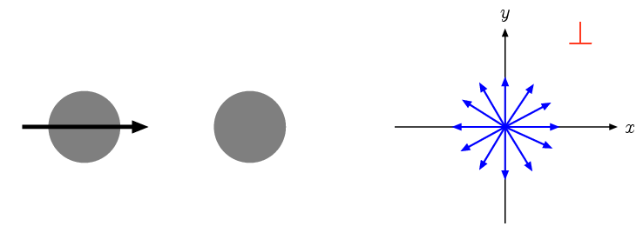
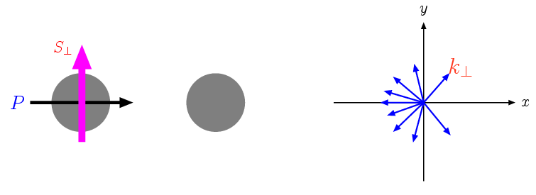
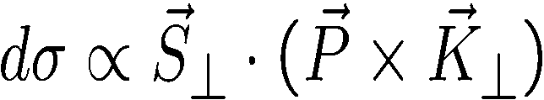
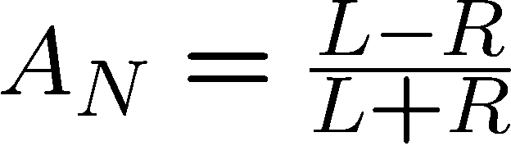
Что такое односпиновая асимметрия
Поперечная плоскость
Вторичные частицы имеют
азимутальную симметрию
Появляется
азимутальная асимметрия

Slide 8
Формула вычисления односпиновой асимметрии

Slide 9
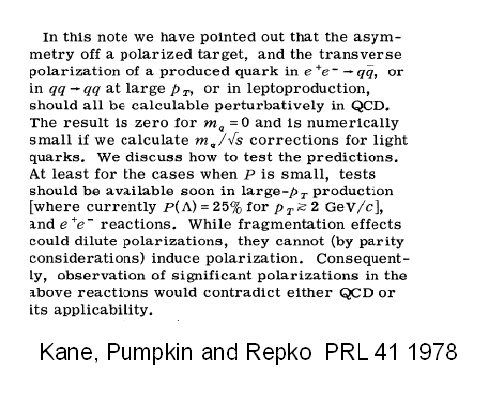
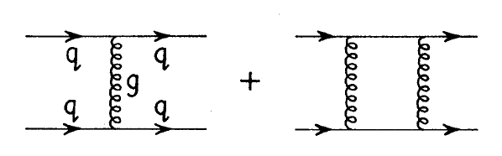
Односпиновая асимметрия в наивной партонной модели
В жестких процессах наивная партонная модель позволяет объяснить только очень небольшие значения: (G. Kane et al, 1978)
  Асимметрия подавлена фактором α_{S}m_{q}/√s
В формуле сечения процесса 2→2 нет спиновозависящих функций

Slide 10
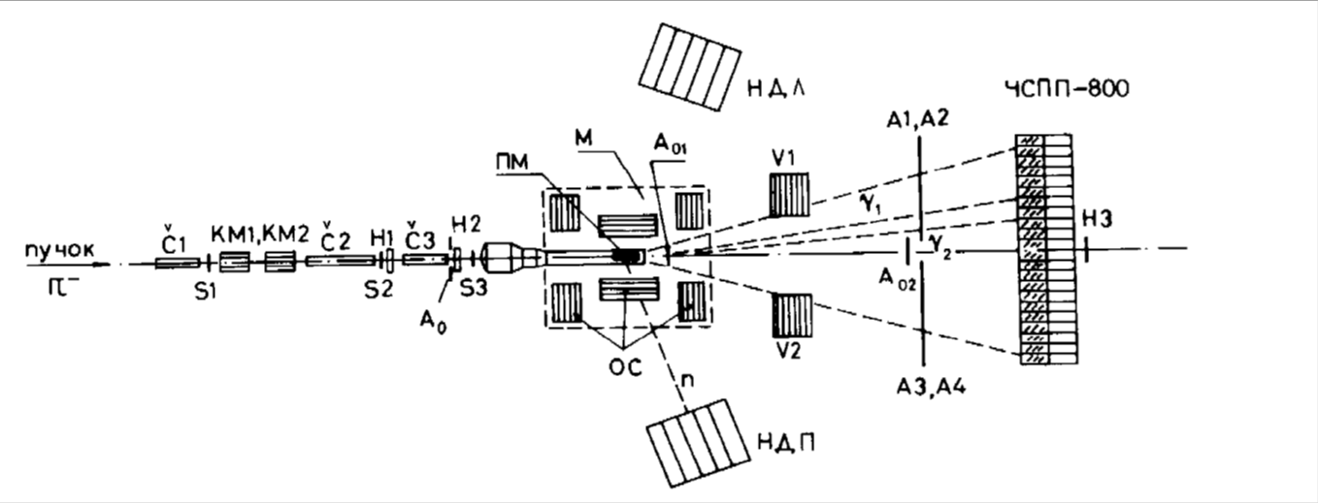
Первые измерения односпиновой асимметрии в Протвино
В 1978 г. (почти 40 лет!) первые исследования с использованием поляризованной протонной мишени ИФВЭ-ОИЯИ

Slide 11
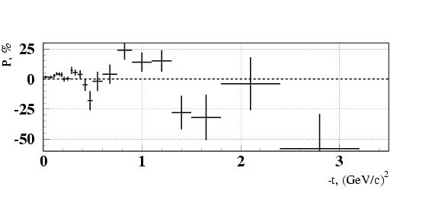
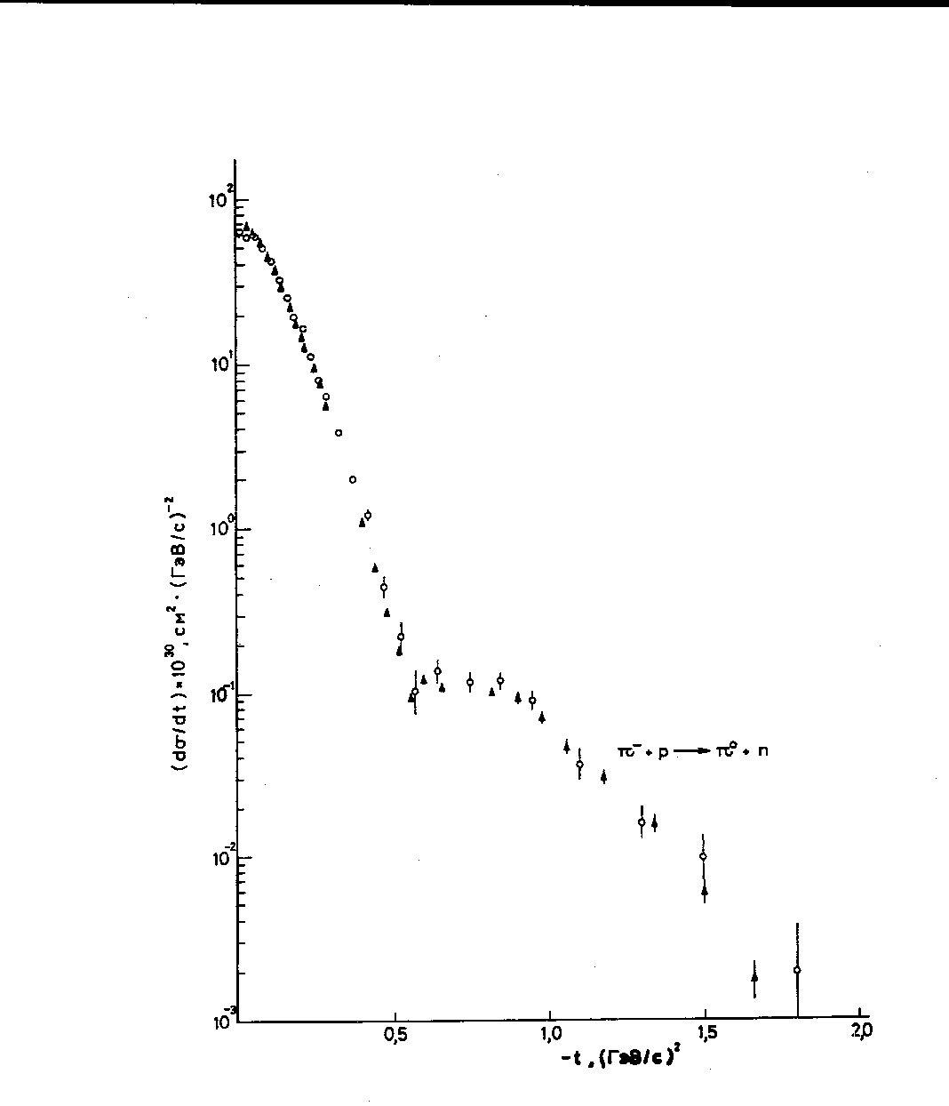
Поляризация в реакции π⁻p↑→π⁰n
Поляризация P(t) в области 0<|t|<0.35 (GeV/c)² равна (5.0±0.7)%.
Существует локальный минимум в области при t=-0.25 (GeV/c)^{2.}
Поляризация имеет минимум в области минимума в дифференциальном сечении.
Поляризация осциллирует.
V.D. Apokin et al., Sov. J. Nucl. Phys. 45:840, 1987, [Yad.Fiz.45:1355-1357,1987]
V.D. Apokin et al. Z.Phys.C15:293,1982

Slide 12
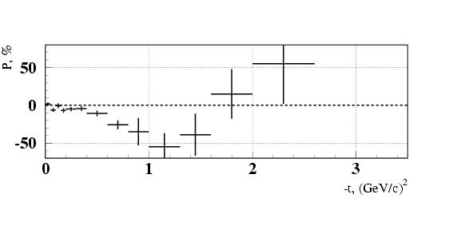
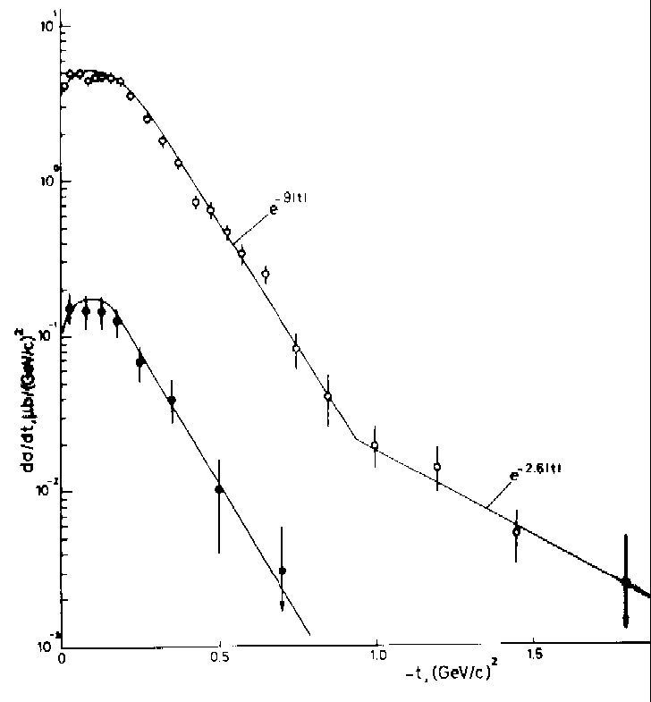
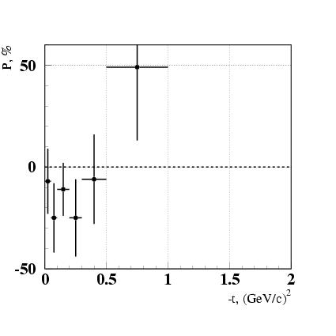
Поляризация в реакциях π⁻p↑→ηn and π⁻p↑→η’(958)n
Поляризация в реакции π⁻p↑→ηn при 40 ГэВ велика в широком интервале 0.05<-t<1.6 (GeV/c)² и достигает величины A_{N}=(-44±11)% в области |t| 0.8-1.6 (GeV/c)²
Минимум поляризации достигается в точке изменения наклона сечения
Поляризация меняет знак при -t=1.8 (GeV2/c)² .
Среднее значение поляризации в реакции π⁻p↑→η’(958)n в области 0.05< -t <0.5 (GeV2/c)² составляет (-17± 8)%.
V.D. Apokin et al., Z.Phys.C35:173,1987.

Slide 13
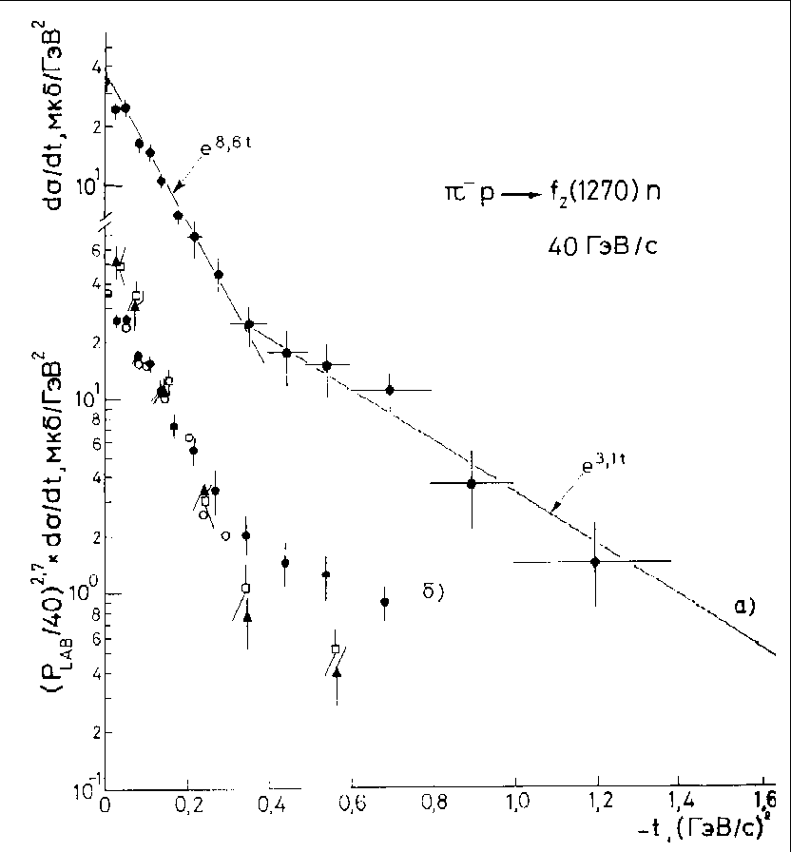
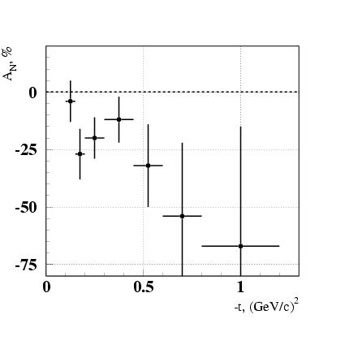
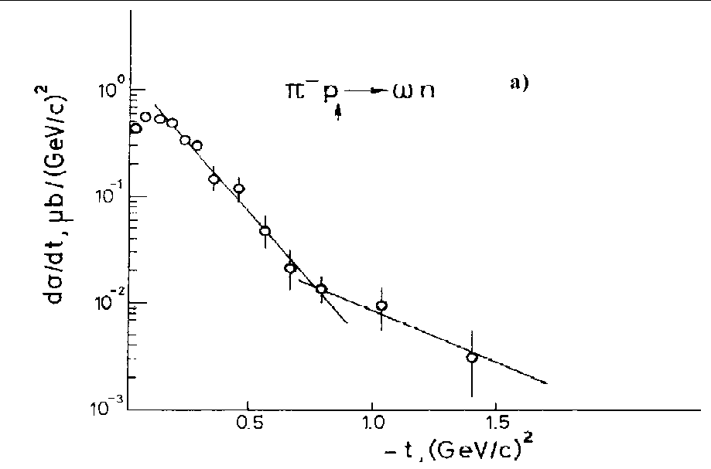
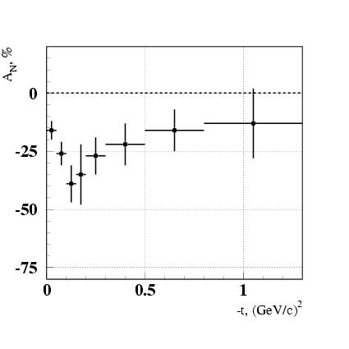
Асимметрия в реакциях π⁻p↑→ω(783)n и π⁻p↑→f₂(1270)n
I.A. Avvakumov et al. Yad.Fiz.42:1146,1985
ω регистрируется в моде распада πγ (branching 8.9%).
Асимметрия велика в обеих реакциях
Асимметрия минимальна примерно в области изменения наклона сечения как для ω,
так и для f₂
V.D. Apokin et al. Yad.Fiz.47:727-730,1988]

Slide 14
Выводы по эксклюзивным реакциям
Большие значения поляризации (асимметрии) были обнаружены при 40 ГэВ в реакциях
π⁻p↑→π⁰n, π⁻p↑→ηn, π⁻p↑→η’(958)n , π⁻p↑→ω(783)n, π⁻p↑→f₂(1270)n
Для всех реакций минимум асимметрии совпадает с изменением наклона дифференциального сечения
Во всех реакциях наблюдаются осцилляции асимметрии
Есть указание, что асимметрия больше по величине для «тяжелых» частиц и в области –t=1 (ГэВ/c)² асимметрия отрицательна, тогда как для π⁰-мезона положительна.
Ни одна теоретическая модель НЕ может объяснить результаты измерений.

Slide 15
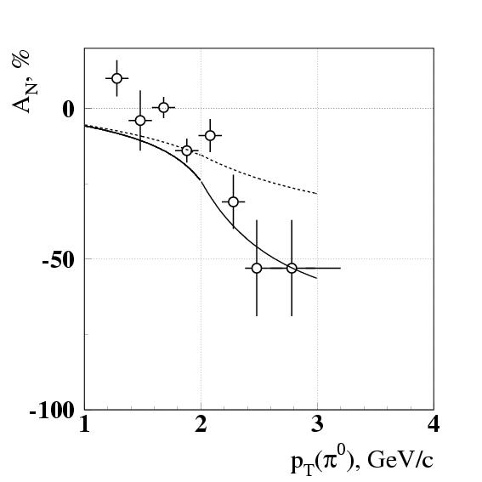
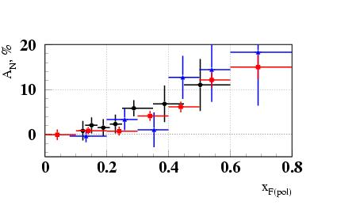
Исследования инклюзивных процессов на установке ПРОЗА-М
pp↑→π⁰X (target fragmentation)
pp↑→π⁰X at x_{F}=0
π⁻d↑→π⁰X
IHEP 50 GeV (6.2±1.5)%
E704 200 GeV: (6.3±0.7)%
0.7<x_{F}<1.0

Slide 16
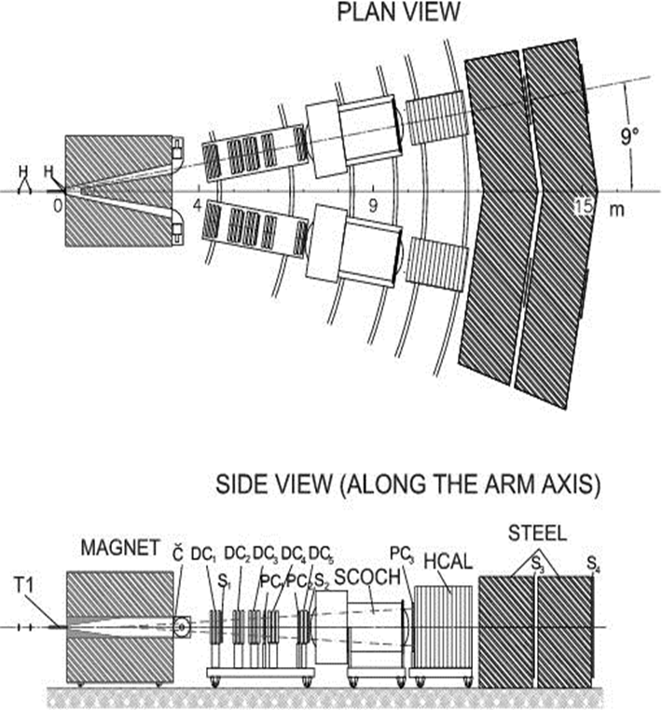
Установка фодм-2 для измерения односпиновой асимметрии инклюзивного рождения заряженных адронов
Экспериментальная установка создана для регистрации заряженных адронов под различными углами при высокой интенсивности пучка (до 10⁹ p/цикл)
1994: Создан пучок поляризованных протонов (до to 3x10⁷)
Измерение асимметрии рождения π±,K±, p±:

Slide 17
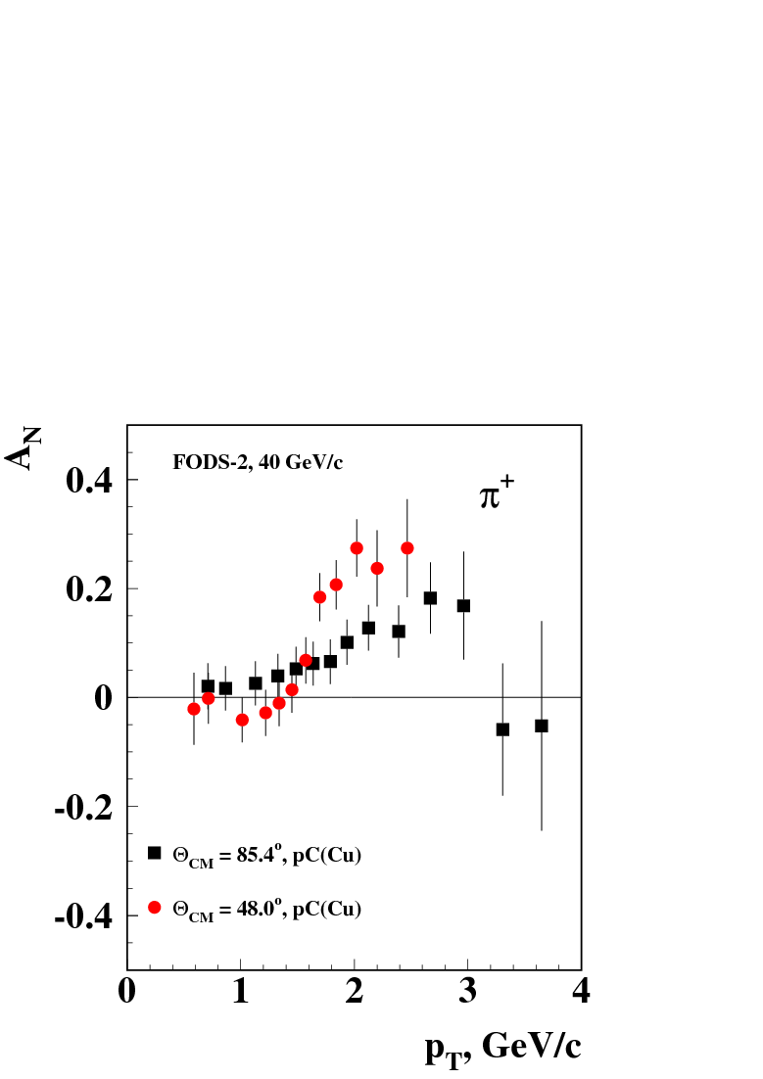
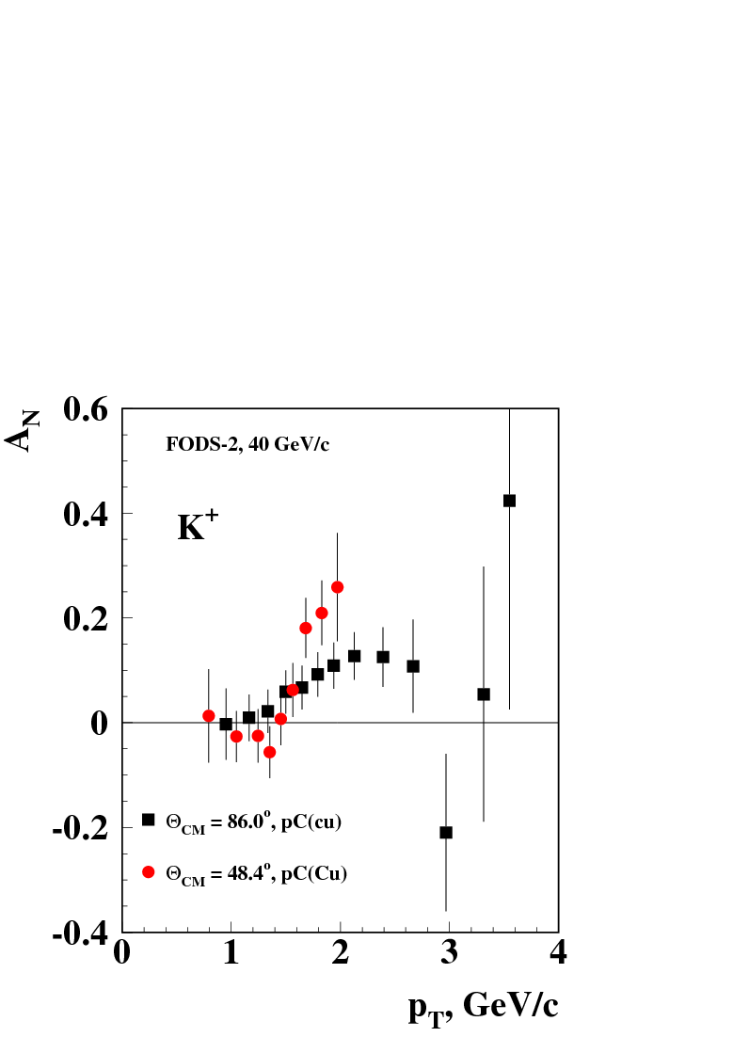
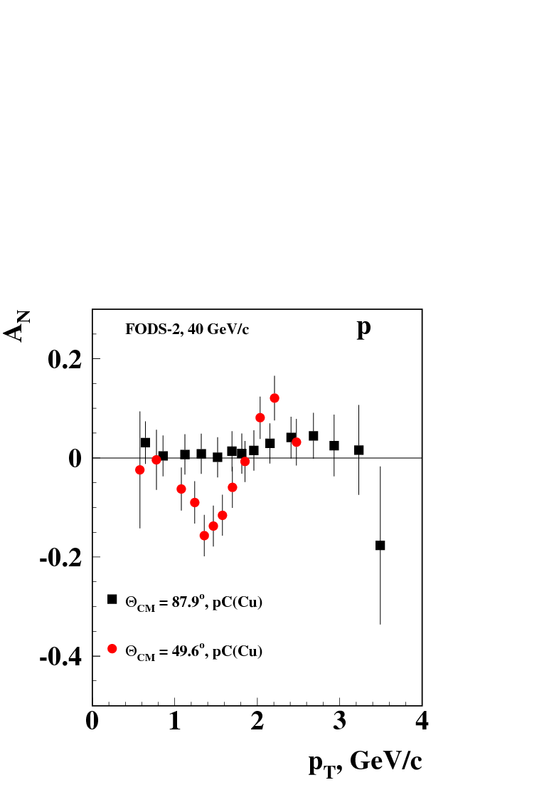
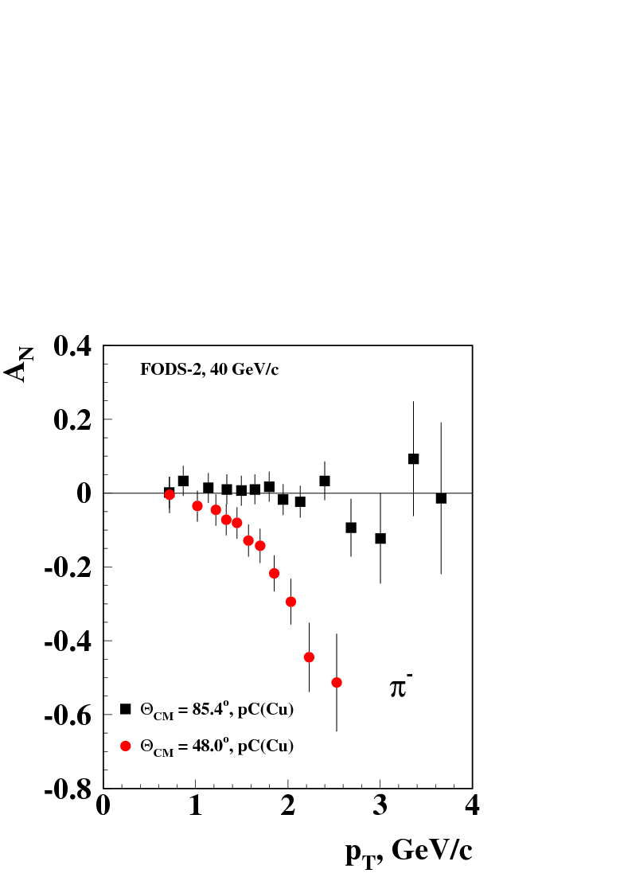
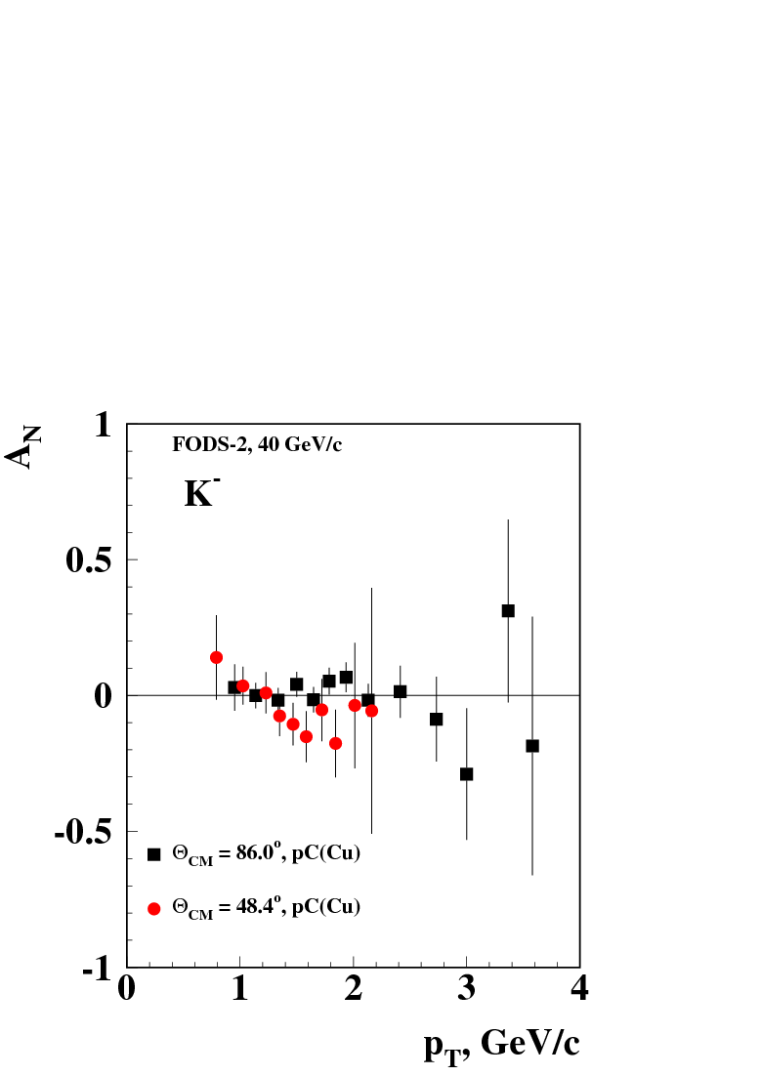
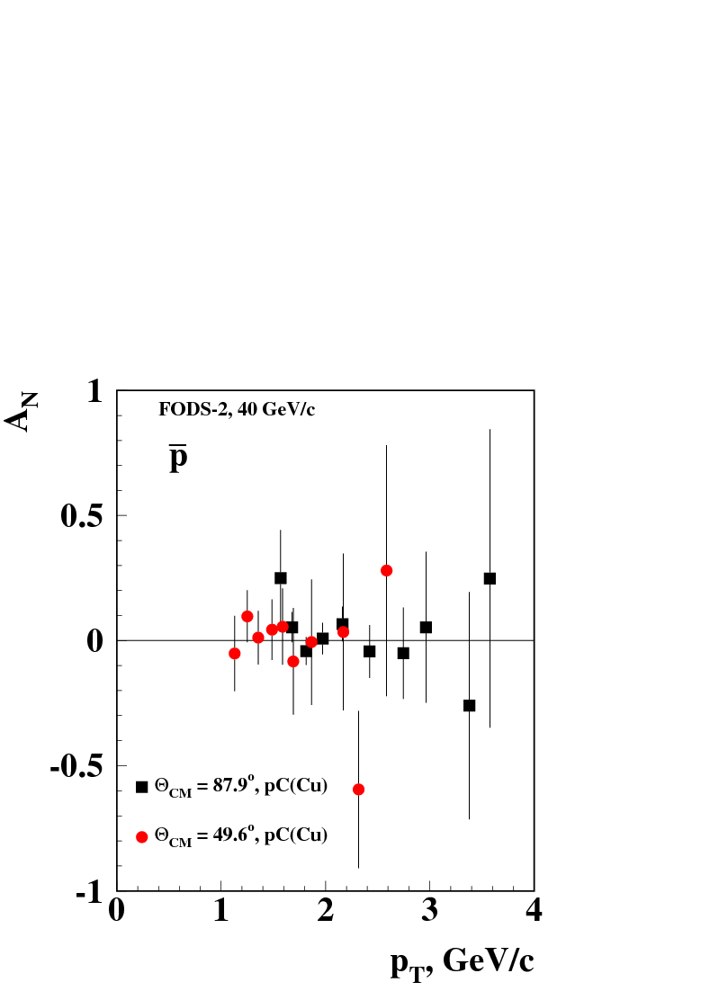
Результаты ФОДС по односпиновой асимметрии

Slide 18
Поляризационная программа на установке ФОДС
Экспериментальная установка модифицирована таким образом, чтобы существенно (в 4 раза) увеличить апертуру и эффективность трековой системы
Физические задачи:
  Увеличить статистику (улучшить точность) измерений односпиновой асимметрии для изучения возможных осцилляций
Увеличенная апертура позволяет изучать спиновые эффекты в реакции p↑ + p→π⁺+π⁻⁻+ X (эффективность регистрации пионных пар возрасла в 16 раз)

Slide 19
Обсуждение
Большие значения асимметрии инклюзивного рождения пионов (ПРОЗА и ФОДС) в центральной области НЕ могут быть объяснены в рамках современных моделей.
Расчеты в рамках моделей Сиверса и высших твистов предсказывают уменьшение асимметрии с ростом p_{T} (что противоречит экспериментам при энергиях ИФВЭ)
Асимметрия инклюзивного рождения в области фрагментации поляризованной частицы НЕ зависит от энергии пучка (как и поляризация гиперонов), таким образом:
Исследование спиновых эффектов при промежуточных энергиях пучка (15-60 ГэВ) – необходимый и полезный инструмент изучения поляризационных эффектов в различных реакциях
Высокая точность измерения может быть важнее, чем высокая энергия

Slide 20
ПРОЗА – ответы и вопросы по результатам инклюзивных измерений
Асимметрия практически не зависит от энергии (E704, BNL, RHIC)
Существенные значения асимметрии обнаружены для частиц, состоящих из легких (u- и d-) кварков.
Асимметрия зависит от сорта взаимодействующих кварков (разная для пионных и протонных пуучков). Асимметрия образования η-мезона больше, чем для π⁰ ? (тоже STAR)
Асимметрия возрастает с ростом p_T в центральной области в реакциях с пионами (π⁻p↑→π⁰X)
Наблюдается пороговый эффект и скейлинг.
Асимметрия в области фрагментации Неполяризованного пучка вблизи границы фазового объема совпадает с поляризацией эксклюзивной реакции π⁻p↑→π⁰X
У нас есть хорошая возможность проводить прецизионные исследования при промежуточных энергиях.
Модели на основе PQCD не работают в этой области энергий?
Какова асимметрия для ss-bar состояний и более тяжелых состояний (φ-мезон и другие )?
Большинство моделей не могут предсказать ненулевую асимметрию в центральной области и описать зависимость от поперечного момента p_T.
It is very important to measure asymmetry in wide kinematic region in different channels to discriminate between different models.

Slide 21
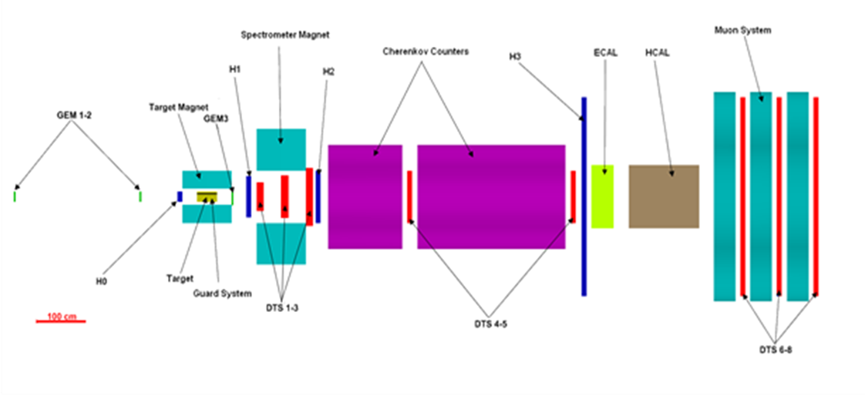
Эксперимент СПАСЧАРМ – систематическое исследование спиновых эффектов
Детектор СПАСЧАРМ – многоцелевая установка с большой апертурой:
- исследование десятков различных реакций в большом кинематическом диапазоне,
- подавление систематических ошибок, так как исследуется зависимость от азимутального угла

Slide 22
Задачи эксперимента СПАСЧАРМ
Одно-спиновые асимметрии: систематическое исследование инклюзивных, эксклюзивных и упругих реакций в рождении частиц, состоящих из легких кварков (u, d, s)
Поляризация (выстроенность) в процессах рождения гиперонов и векторных мезонов
Изучение зависимости от кинематических параметров (0<x_{F} <1, 0< p_{T}<3.0, 12<E_{Beam} <60 GeV), сорта частиц пучка, множественности, атомного номера с высокой точностью благодаря полному азимутальному углу и большой апертуре
Двухспиновая асимметрия A_{LL} в рождении чармония для изучения вклада глюнов в спин протона ΔG/G(x) при больших x_{F}

Slide 23
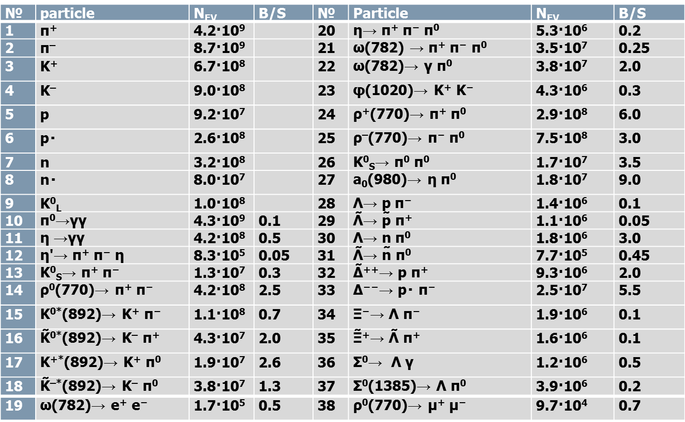
Статистика с использованием пи- пучка
Большое число реакций (диссертаций?)

Slide 24
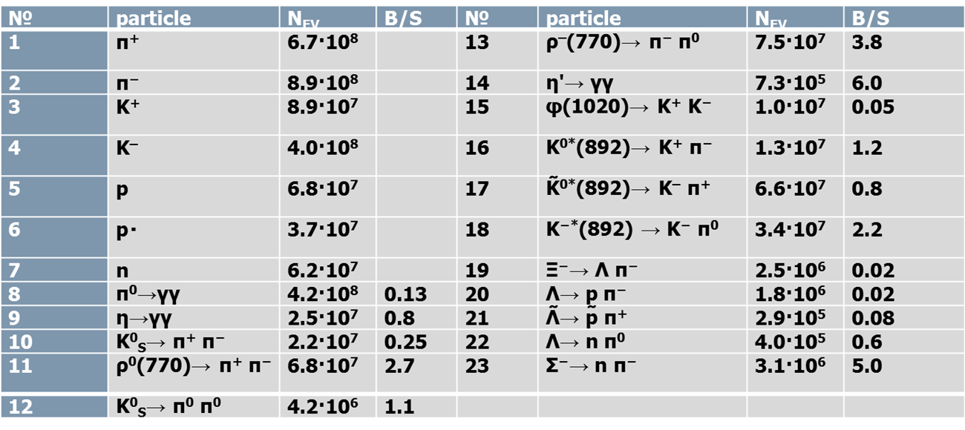
Статистика с использованием каонного и антипротонного пучка
№ | частица | N_{EV} | S/B | № | частица | N_{EV} | S/B
1 | π⁺ | 2.1·10⁸ |  | 7 | n | 1.6·10⁷
2 | π⁻ | 2.6·10⁸ |  | 8 | ñ | 1.4·10⁸
3 | K⁺ | 1.7·10⁷ |  | 9 | Λ̃→ p̃ π⁺ | 2.1·10⁶ | 10
4 | K– | 2.2·10⁷ |  | 10 | Λ̃→ ñ π⁰ | 1.1·10⁶ | 0.13
5 | p | 1.6·10⁷ |  | 11 | Δ̃⁻⁻→ p̃ π⁻ | 4.2·10⁷ | 0.14
6 | p̃ | 1.8·10⁸ |  | 12 | Ξ⁻→ Λ π⁻ | 1.0·10⁵ | 10

Slide 25
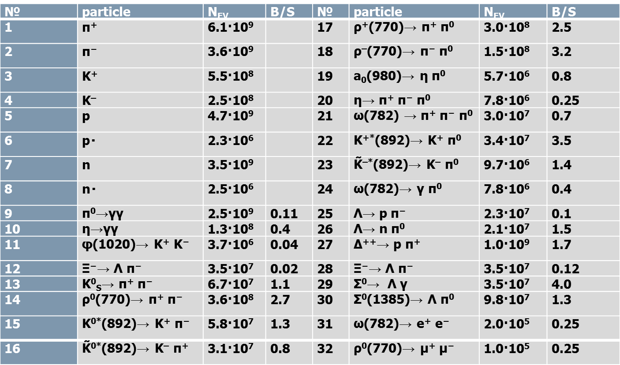
Статистика с использованием протонного пучка (50 гэв)

Slide 26
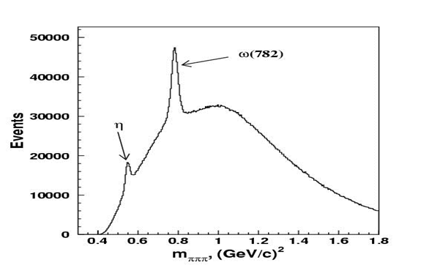
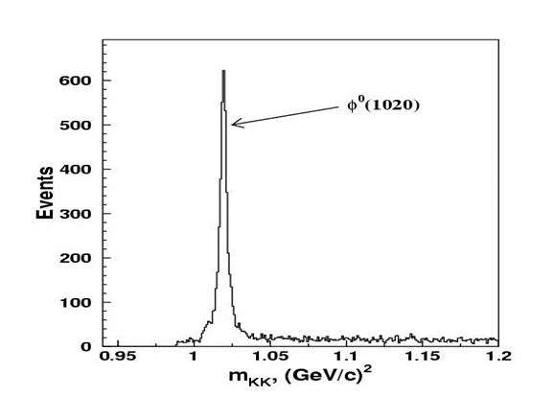
Моделирование образования частиц
  Ошибки измерения односпиновой асимметрии в реакциях
  π⁻р↑→ ω(782)X, ρX, η’(958)X составят 0.3÷3% для различных кинематических интервалов
  Ожидаемая точность измерений в реакции π⁻p↑→ f₂(1270) X будет еще лучше (0.1÷1%)

Slide 27
Изучение эксклюзивных реакций
Измерение в эксклюзивных реакциях с регистрацией заряженных частиц. На установке ПРОЗА в нескольких реакциях с фотонами в конечном состоянии получены значительные асимметрии, доходящие до 30-40%, и осцилляции.
Ожидается увеличение статистики примерно на порядок в реакциях π⁻p↑→ ω(782)n и π⁻p↑→η/(958)n, а также в 3-4 раза в реакциях π⁻p↑→f₂(1270)n и π⁻p↑→ a₂(1320)n.
Впервые будет измерена асимметрия в реакции π⁻p↑→ a₀(980)n, когда a₀(980) распадается на η(550) и π⁰.( ожидается эффект более 50%).
Данные по эксклюзивным реакциям будут набираться параллельно с данными по инклюзивным реакциям.

Slide 28
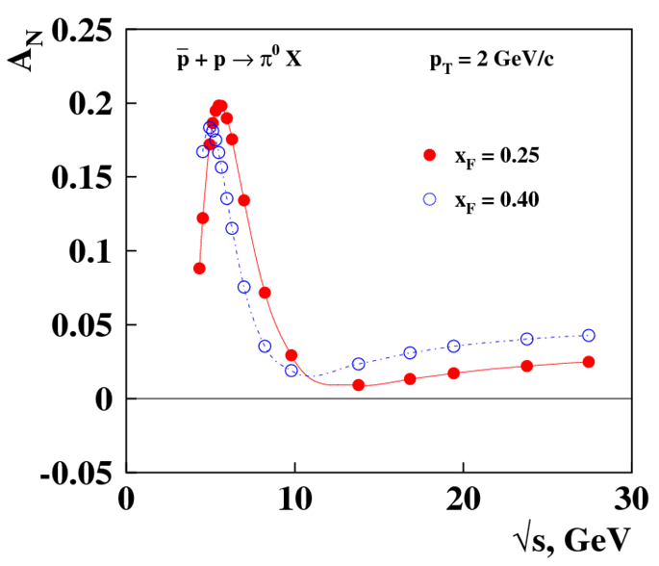
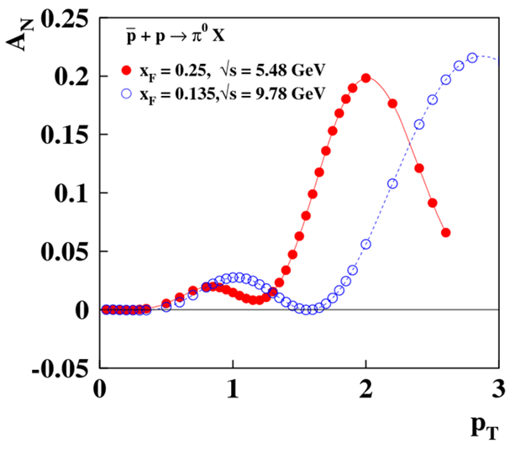
Предсказания в модели эффективного цветового поля

Slide 29
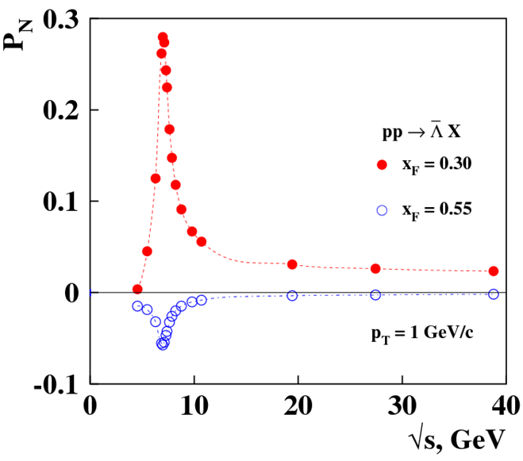
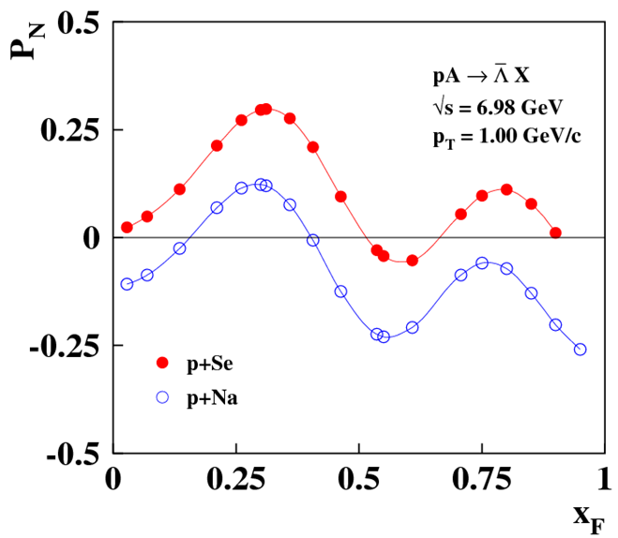
Предсказания поляризации Λ̃-гиперонов в pp, и pA-столкновениях

Slide 30
Физическая программа этапа 2
Этап 2 по исследованию чармония с (не)поляризованными пучками и неполяризованной мишенью:
  Односпиновая асимметрия А_{N} инклюзивного рождения J/ψ и χ₁/χ₂ на пучке поляризованных протонов. Ожидаемая статистика за 40 дней набора данных:.
    Пучок поляризованных p (40 GeV, 5⋅10⁷ р/cycle): 20000 J/ψ и 2500 χ₁/χ₂ состояний.
  Статистическая точность измерения асимметрии J/Ψ - 7%
  Измерение cоотношения сечений рождения χ₁/χ₂ для определения механизма рождения чармноия на пучках протонов и пионов.
Этап 2 с поляризованными пучками и мишенью:
  Измерение двухспиновой асимметрии А_{LL} для изучения ΔG/G(x).
  Измерение А_{NN} образования пар Drell-Yan для изучения трансверсити h(x). Одновременно исследование А_{NN} и A_{N} рождения J/ψ, χ₁/χ₂.
  Двухспиновые эффекты в различных реакциях

Slide 31
Моделирование рождения чармония
Without 1C fit.
δp/p=0.3%.σ(E)/E= 12%/√E.
Without 1C fit.
δp/p=0.4%.σ(E)/E=2.5%/√E.
EMC with resolution close to 2.5%/√E is required
With 1C fit
δp/p=0.4%.σ(E)/E= 2.5%/√E.
J/ψ momentum from PHYHIA. δp/p=0,4%.σ(E)/E= 2.5%/√E.

Slide 32
Готовность Основных узлов экспериментальной установки - 1
Поляризованная мишень ОИЯИ – настройка магнита поляризованной мишени для улучшения однородности магнитного поля
Охранная система – готова к работе
Идентификация частиц
  Черенковские счетчики готовы к работе.
  Годоскопы множественности (и TOF) – идут методические работы, возможно использование плоскости, подготовленной для эксперимента ЭПИКУР.
Пучковые детекторы:
  Три сцинтилляционных детектора, волоконный годоскоп – запуск в марте 2017 г., возможно использование камер ИТЭФ-ПИЯФ (подготовленных для ЭПИКУР).

Slide 33
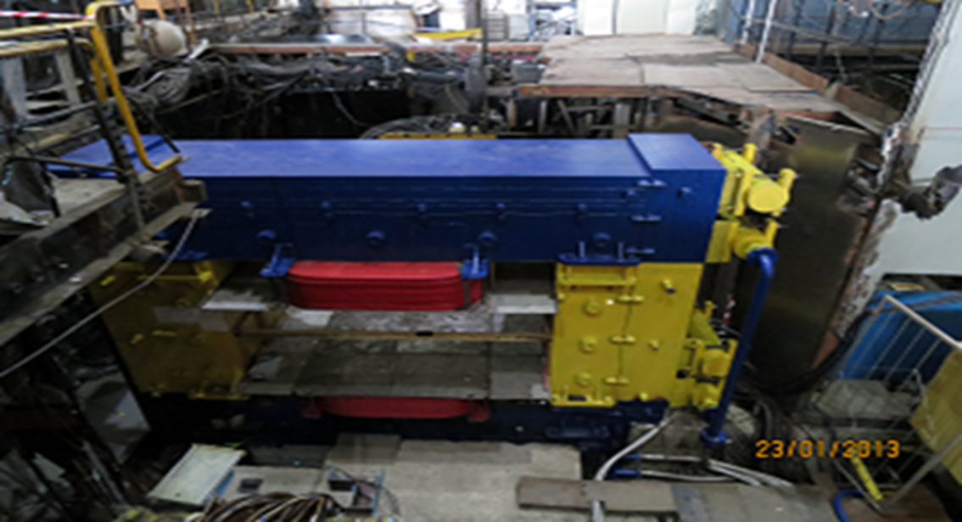
Готовность Основных узлов экспериментальной установки - 2
Калориметрия:
  Калориметр из свинцового стекла на 800 каналов
  Подготовлено решение для калориметра типа «шашлык» (необходим на втором этапе).
Трековая система - разрешение в полной конфигурации ΔP/P=0.4% at 10 GeV/c (необходимо при исследовании чармония):
  Спектрометрический магнит (Интеграл поля 1.5 Tм, апертура 250x500 мрад) готов, 2 GEM stations – готовы без электроники, работа над созданием накамерной электроники ведется в МИФИ

Slide 34
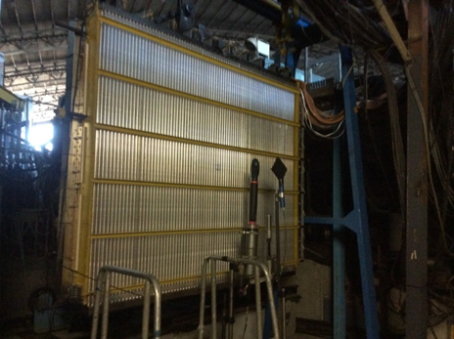
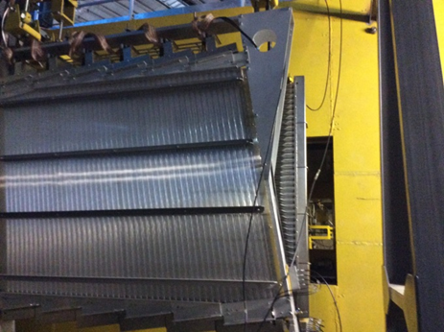
Система дрейфовых камер
4 станции дрейфовых трубок диаметром 3 см. изготовлены, 3 из них запущены, одна – запуск в ноябре 2016 г.
Одна станция трубок диаметром 1.5 см – готовится прототип
Обсуждается использование камер ИТЭФ-ПИЯФ, подготовленных для ЭПИКУР.

Slide 35
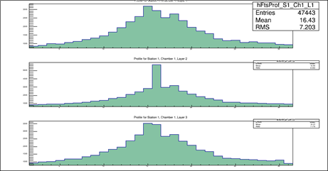
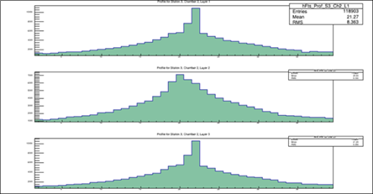
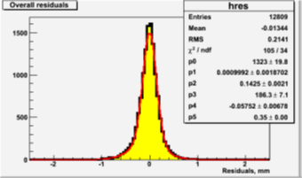
Пример профиля с камер

Slide 36
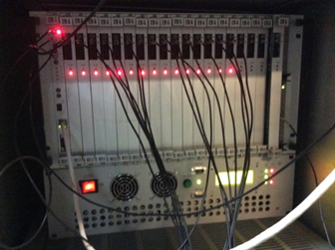
Система сбора данных
Новая система сбора данных с параллельным считыванием крейтов:
крейт с новыми АЦП (на рисунке) – 6-20 мсек/событие
2 крейта с новыми ВЦП (30-50 мсек/событие)
новые регистры для пучковых годоскопов и пересчетки
Достигнуто на сегодня 10000 событий/0.8 сек
Ожидаемые значения – до 50 kEv/цикл (фактор 2.5 –цикл длиной 2 сек., фактор 2 – улучшение работы АЦП)

Slide 37
Текущие планы работ 2016-2017
2016 осень – настройка дрейфовой станции номер 5, настройка магнита поляризованной мишени, пробный набор с «пионами» (без черенковских счетчиков): измерение односпиновой асимметрии h+, h-, ρ(770), ω(782), η/(958), f₀(980), a₀(980), f₂(1270).omega, delta isobars
2017 весна – исследование прототипа камеры 1 (диаметром 1.5 см), полный набор данных с «пионми»
2017 осень – добавление одного черенковского счетчика для исследования каонов, включая ϕ-мезон
2017-2019 – Подготовка канала поляризованных частиц
2020 – перенос экспериментальной установки на канал 24

Slide 38
Возможность создания поляризованного пучка протонов и антипротонов
В настоящее время в ИФВЭ серьезно рассматривается вопрос о создании вторичных пучков в канале 24 от пучка, выведенного на внешнюю мишень (до 2∙10¹³ p/цикл.)
  24A – канал поляризованных частиц (поляризованные протоны и антипротоны, неполяризованные адроны и электроны)
  24B – пучки адронов и электронов

Slide 39
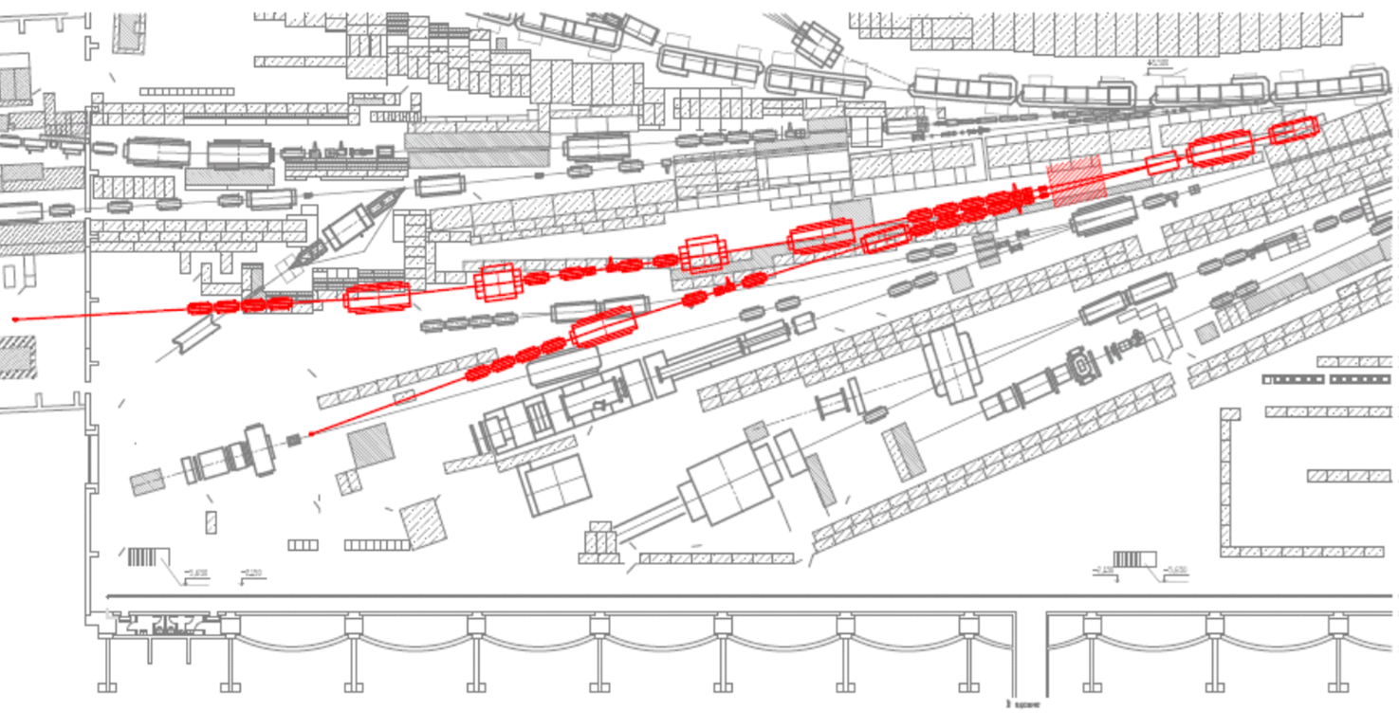
Размещение канала 24 в зале 1БВ

Slide 40
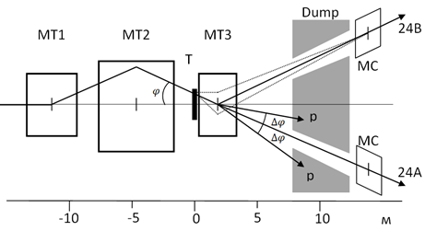
Мишенная станция
Схема мишенной станции каналов 24А и 24Б. Т – мишень, МТ1÷МТ3 – дипольные магниты, МС – магниты-корректоры, Dump - поглотитель. Приведенный на схеме мишенной станции вариант наведения протонного пучка на мишень соответствует отбору нейтральных вторичных частиц в канал 24А и положительно (отрицательно) заряженных частиц в канал 24Б. Пунктирными линиями показаны траектории вторичных заряженных частиц, отбираемых с канал 24В с ненулевыми углами рождения в мишени.

Slide 41
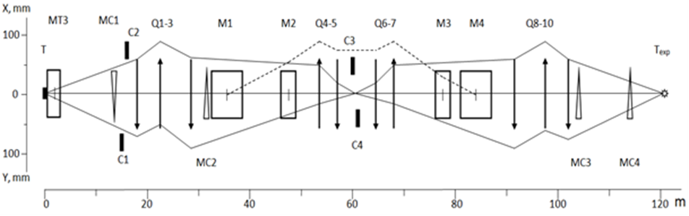

Оптическая схема канала 24А
Базовая оптическая схема канала 24А пучков ротонов и антипротонов от распада Λ($\overline{Λ}$)-гиперонов. Q– квадрупольные линзы, М – дипольные магниты, C – коллиматоры, MC – магниты-корректоры, Т и Т_{exp} – мишени канала и экспериментальной установки, пунктир – дисперсия в горизонтальной плоскости для ${∆p}/{p=10\%}$.

Slide 42
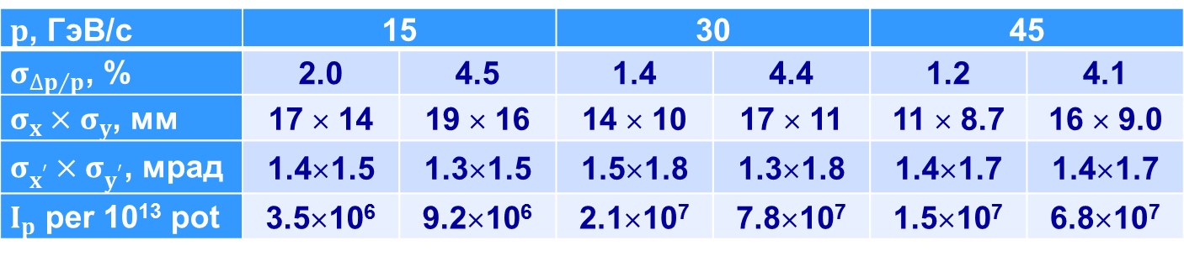

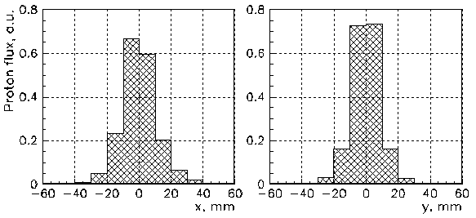
Параметры пучка поляризованных протонов в конце канала.
$p$, ГэВ/с | 15 |  | 30 |  | 45
$σ_{{∆p}/p}$, % | 2.0 | 4.5 | 1.4 | 4.4 | 1.2 | 4.1
$σ_{x}×σ_{y}$, мм | 17 × 14 | 19 × 16 | 14 × 10 | 17 × 11 | 11 × 8.7 | 16 × 9.0
$σ_{x^{′}}×σ_{y^{′}}$, мрад | 1.4×1.5 | 1.3×1.5 | 1.5×1.8 | 1.3×1.8 | 1.4×1.7 | 1.4×1.7
$I_{p}$ per 10¹³ pot | 3.5×10⁶ | 9.2×10⁶ | 2.1×10⁷ | 7.8×10⁷ | 1.5×10⁷ | 6.8×10⁷
Профили пучка на мишени экспериментальной установки для $p=45 ГэВ/с$ и $σ_{{∆p}/p}$ = 1.2%.

Slide 43
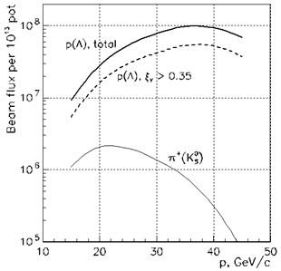
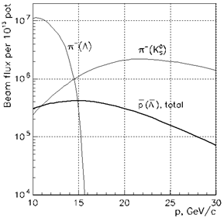
Зависимость интенсивности и фонов протонного и антипротонного пучков

Slide 44
Возможности повышения интенсивности антипротонного пучка
использование мишени, помещенной внутри магнита МТ3 таким образом, чтобы ее центр находился на расстоянии ∼0.7 м от входного торца МТ3
использование в качестве МТ3 сверхпроводящего магнита длиной 1 м с полем 4.5÷5.0 Тл.

Slide 45
Система измерения поляризации
7 двух-координатных годоскопов для настройки пучка, измерения поляризации (в районе промежуточного фокуса) и импульса пучковых частиц (особенно важно для антипротонного пучка)
2 или 3 пороговых черенковских счетчика для подавления фона от пионов

Slide 46
План работ по 24 каналу.
Проект канала и установки на канале 24 готовы, готовятся рабочие чертежи, большинство элементов есть в наличии
Проект магнита мишени готов, ведутся переговоры с возможными изготовителями
Финансирование ожидается с 2018 г. (ФЦП)

Slide 47
Сотрудничество СПАСЧАРМ
ИФВЭ – основной состав исполнителей (несколько отделов)
ОИЯИ – поляризованная мишень, интерпретация данных (Теор. отдел)
МИФИ – участие в сеансах и обработке данных, электроника для GEM, создание поляризованного пучка, системы измерения поляризации
Пражский Университет, Университет Триеста – исследования с поляризованным пучком
ИТЭФ – обсуждается использование в эксперименте оборудования ЭПИКУРа

Slide 48
Возможности сотрудничества ИФВЭ и ПИЯФ
Участие в экспериментальных исследованиях с использованием аппаратуры ЭПИКУРа
Участие в обработке данных
  Новое программное обеспечение основано на FAIRRoot (AliceRoot)
Привлечение студентов и аспирантов для участия в исследованиях

Slide 49
Заключение
В ИФВЭ начинается эксперимент по систематическому исследованию поляризационных явлений сильного взаимодействия в десятках реакций в широкой кинематической области.
Важным элементом исследований представляется создание пучка поляризованных протонов и антипротонов.

Slide 50
Backup slides

Slide 51
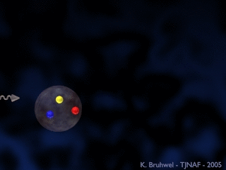


Модели, объясняющие поперечные спиновые эффекты
Основные модели, объясняющие возникновение поперечной односпиновой асимметрии
Спин-зависящая поперечная Функция фрагментации (Эффект Коллинза)
Функция распределения партонов внутри поперечно поляризованного протона (Функция Сиверса)
  Причина возникновения не обсуждается, например орбитальный момент
Вклад высших (Twist-3) диаграмм (Qiu-Sterman, Efremov, Koike)
  Данные вычисления связаны с функцией Сиверса
Комбинация разных эффектов
Анимация J. Вruhwel, JLAB

Slide 52


IHEP/1968 -1977
HERA Collaboration (France-USSR)
Polarization in elastic scattering of particles and antiparticles on polarized protons at 40 and 45 GeV.
Pomeron may carry the spin flip interaction (the first experimental hint)
Polarization in the elastic scattering of particle and antiparticle is not equal each to other with opposite sign in general, as it was predicted in the asymptotic model [S.M. Bilenky et al. 1963]
The energy variation of polarization depends on the type of particles and the magnitude of t.
Spin rotation parameter is consistent with the Chou - Yang model of rotating hadronic matter.
Chirality conservation hypothesis does not work

Slide 53
PROZA – answers and questions exclusive
Essential polarization (asymmetry) was found in all reactions
There is indication on asymmetry oscillations
There is a minimum at "crossover" effect region in π⁻p↑→π⁰n Polarization changes sign in the dip region in the disserential cros-section
Simple Regge model can not describe polarization modification required:
  U matrix with pomeron spin-flip
  Odderon pole is required in addition to ρ-pole
  Prediction: P(π⁰)+2P(η)=P(η′)
  a₀(980) – see Achasov.
Does the asymmetry magnitude increase with meson mass?
Is it real effect for all particles? Better accuracy is required.
Is it valid for other reactions?
What is theoretical explanation of this effect?
How we can discriminate between models?
There is no predictions for the most of the reactions except π⁻p↑→π⁰n and:
It is very interesting to measure these processes with good accuracy.

Slide 54
Физическое обоснование исследований на первом этапе (односпиновые эффекты)
Происхождение односпиновых асимметрий в адронных реакциях не ясно. Тем не менее, в современных феноменологических моделях есть отдельные успехи описания спиновых эффектов в непертурбативной области КХД..
  Модели Сиверса и Коллинза.
  В киральной кварковой модели Трошина-Тюрина описывается качественное поведение односпиновой асимметрии инклюзивных пионов и поляризации гиперонов в столкновениях неполяризованных адронов.
  В модели эффективного цветового поля с использованием заметного числа параметров удалось описать асимметрию в нескольких десятках реакций, а также поляризацию гиперонов, антигиперонов и выстроенность (поляризация) векторных мезонов

Slide 55
Физические задачи эксперимента с поляризованной мишенью
Детальное исследование различных поляризационных эффектов в инклюзивных процессах образования частиц и резонансов, состоящих из легких u, d и s–кварков.
Основной задачей проекта на первом этапе является детальное исследование поляризационных эффектов в инклюзивных процессах. Эксперименты с использованием мезонных пучков обнаружили отличную от нуля односпиновую асимметрию, как в центральной области, так и в области фрагментации пучка. Значительные эффекты можно ожидать вблизи границы фазового объема.

Slide 56
Результаты исследований
Разнообразие типов пучков, конечных состояний и наличие нескольких измеряемых односпиновых наблюдаемых позволяют провести глобальное исследование.
Анализ этих данных дает возможность выявить закономерности поведения односпиновых наблюдаемых от аромата участвующих в реакции кварков, спиновой структуры адронов, содержащих эти кварки и кинематических переменных.
Сравнение с моделями всей совокупности данных может позволить сделать важный шаг в определении механизма поляризационных явлений и природе таких явлений, как конфайнмент, фрагментация кварков и спонтанное нарушение киральной симметрии.

Slide 57
FODS – experiment: single spin asymmetry of charge particles using polarized proton beam
 | Value
Primary Beam Intensity, p/cycle | 10¹³
Beam Intensity | 3x10⁷
Polarization | 39 ± 2% (theoretical)
Momentum | 40 GeV
Δ P/P | 4.5% (theoretical)
Beam dimensions at the target region
(X) | 10.6 mm
(Y) | 8.1 mm
(X) | ± 6.5 mrad
(Y) | ± 6.0 mrad
π - contamonation | 0.8%

Slide 58

Магнит мишенной станции
Схема поперечного сечения магнита МТ3. Все размеры приведены в см

Slide 59

Параметры протонного пучка в промежуточном изображении
Центральный импульс пучка, ГэВ/с | 15 | 30 | 45
Размер эффективного источника протонов в вертикальной плоскости ($σ_{y}$), мм | 13.8 | 10.0 | 8.5
Коэффициент увеличения $(y/{y_{0})}$ для центрального импульса пучка | 1.40 | 2.00 | 2.40
Размер пучка протонов в вертикальной плоскости ($σ_{y}$), мм | 20.6 (22.1) | 20.9 (21.9) | 21.2 (21.7)
Размер пучка протонов в горизонтальной плоскости ($σ_{x}$), мм | 10.0 (32.2) | 7.7 (37.0) | 6.6 (35.0)

Slide 60

Система измерения поляризации
Центральный импульс пучка ($p$), ГэВ/с | 15 | 45
Размеры пучка ($σ_{x}×σ_{y}), мм$ | 9.6 × 8.1 | 2.8 × 1.6
Расходимость пучка ($σ_{x^{′}}×σ_{y^{′}}), мрад$ | 0.50 × 0.57 | 0.13 × 0.24
Потери частиц, % | 16 | 13

Slide 61



SPIN flipper (Shatunov Talk)
2 Helical magnets:
B_{max} = 47 kGs; λ= 2.5 m
Correctors:L=30 cm; B= 23 kGs; tilt = ± 0.1 rad;
Total length 6.5 m
Flipper optics: practically is equal to empty straight 6.5 m;
Spin transparency ≈ 97%

